Slide 1
http2java
Pellegrinelli Nico, Pellegrinelli Sean, Panzeri Federico

Slide 2
Il problema

Slide 3
Un lavoro noioso e ripetitivo
Nel nostro team spesso dobbiamo scrivere codice Java che implementa richieste http…
…è un lavoro molto noioso e ripetitivo…
…e quindi suscettibile ad errori di distrazione difficili da identificare in quanto non segnalati…
…UNA GRAN PERDITA DI TEMPO!

Slide 4
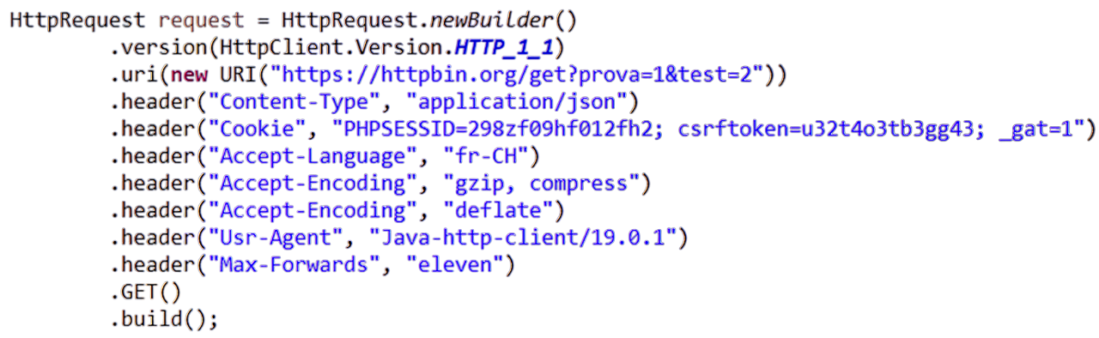
Una richiesta http «corretta»
Settiamo il Content-Type per una richiesta GET (senza body)!
Settiamo due voltre Accept-Language, quale verrà inviato?
Il valore di Max-Forwards dovrebbe essere un intero in cifre!
Questo header name è sbagliato!

Slide 5
La soluzione

Slide 6
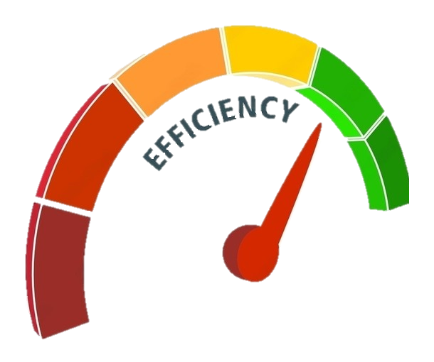
Un tool ad-hoc: Http2Java
Non possiamo rendere il lavoro meno noioso, ma possiamo almeno identificare e segnalare gli errori, così da aumentare l’efficienza del team!
Per questo motivo, abbiamo implementato un tool con interfaccia grafica chiamato Http2Java. Cosa offre in concreto?
La possibilità di scrivere richieste http in un linguaggio che ricalca la struttura tipica della richiesta stessa (request line, sequenza di header e, opzionalmente, body) e meno «pesante» del codice Java.
La traduzione delle richieste da questo linguaggio direttamente in codice Java.
La visualizzazione degli errori più comuni, come quelli visti poco fa.
Una GUI essenziale ed intuitiva che permette di sfruttare al meglio le potenzialità del tool.

Slide 7
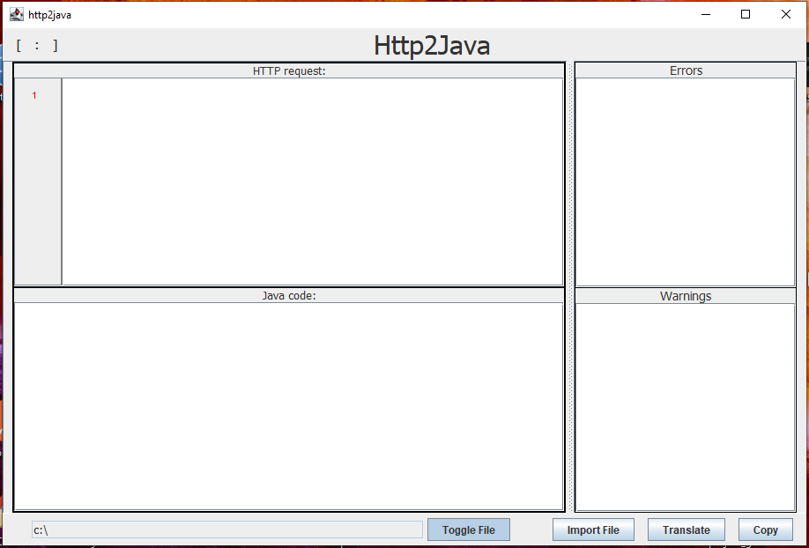
Riga : colonna del cursore nel box http
Numeri di riga
Richiesta http da tradurre
Lista di errori
Lista di warning
Richiesta http tradotta in Java
Importa richiesta http da file di testo
Seleziona l’elemento usato come input tra il file indicato nel path e la stringa nel box HTTP request
Traduce richiesta http in codice Java
Copia codice Java nella clipboard
Path del file importato

Slide 8
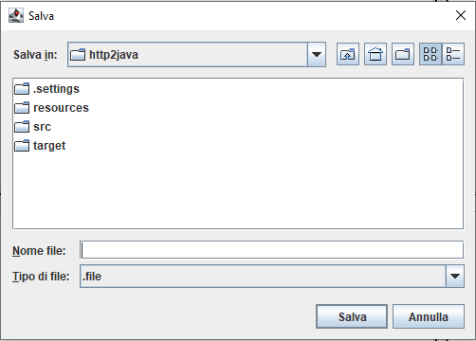

Slide 9
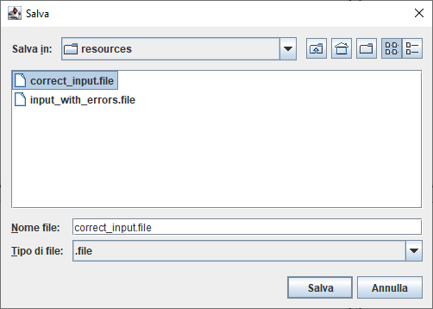

Slide 10
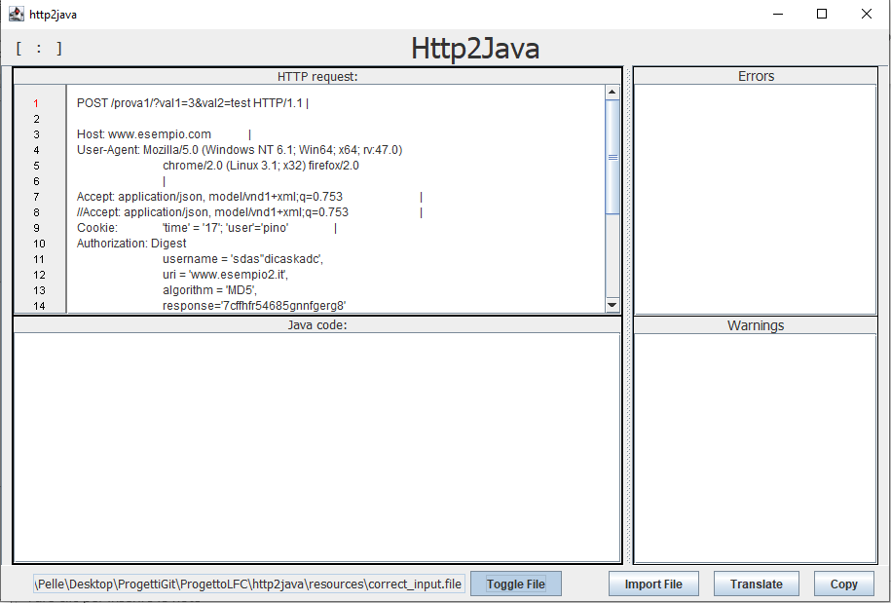

Slide 11
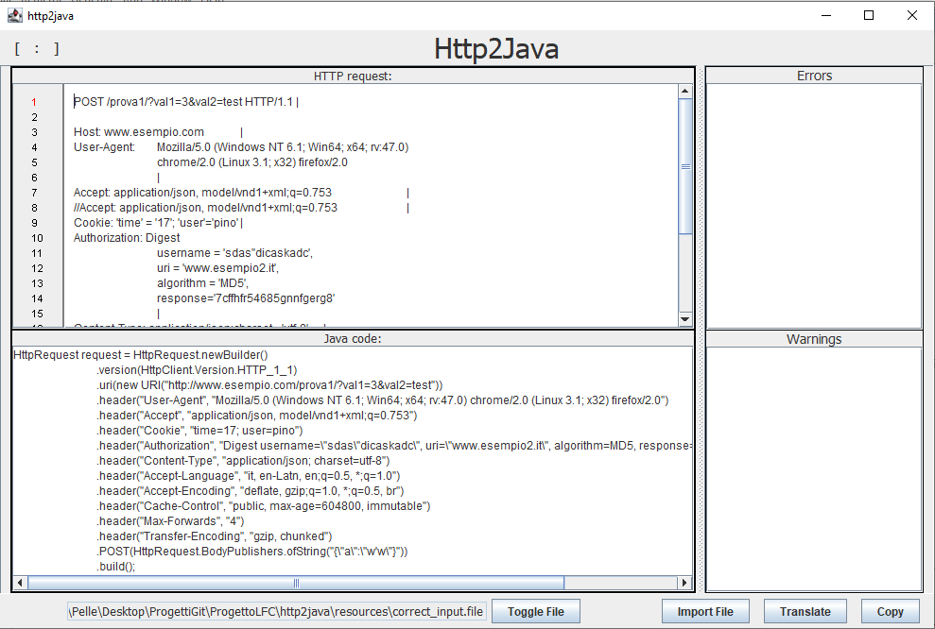

Slide 12
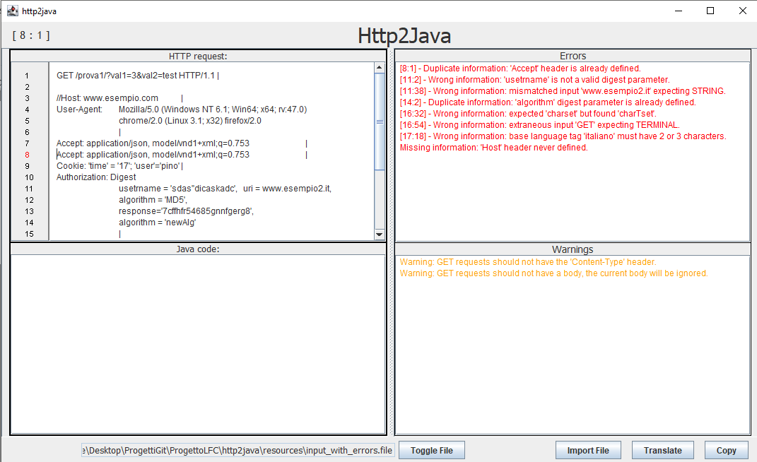

Slide 13
In conclusione

Slide 14

In conclusione
PRO
CONTRO
Possibilità di scrivere e tradurre (praticamente) ogni possibile richiesta http.
Rilevazione e segnalazione degli errori più comuni.
Semplice ed intuitiva interfaccia utente.
Possibilità di importare richieste http da file esterni.
Multipiattaforma.
Basso spazio di archiviazione richiesto.
Bisogna imparare un nuovo (seppur semplice) linguaggio.
Alcuni elementi della grammatica sono oscuri all’utente (ad esempio il corpo del body va racchiuso tra ‘#’).
Non tutti gli errori vengono rilevati.
Attualmente solo i metodi GET e POST sono supportati.
Il codice generato è un’istruzione singola (non contenuta in un metodo o classe).

